Slide 1
Как рождался топиарный уголок

Slide 2
Откуда взялась идея?
Наш учитель биологии Касьянова Людмила Викторовна побывала в Абакане и посетила парк топиарного искусства, созданный бывшим офицером ВВС Василием Антроповым.
Она так интересно рассказывала об этом парке, что мы решили создать у себя школьный топиарий.

Slide 3
Что такое топиар?
Топиар- начавшееся в древности искусство фигурной стрижки деревьев и различных кустарников, придание растениям различной формы, например животных, архитектурных сооружений и т.п.
Топиар- происходит от латинского топиариус- садовник ландшафтного орнамениа

Slide 4
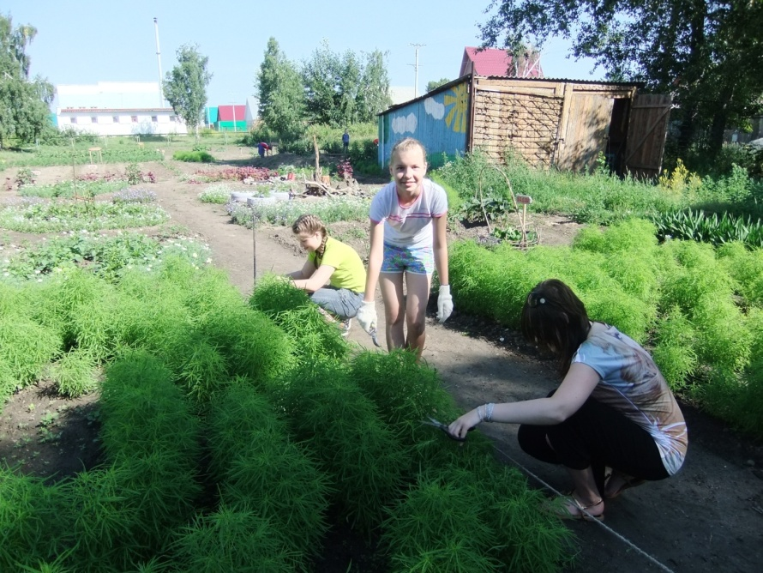
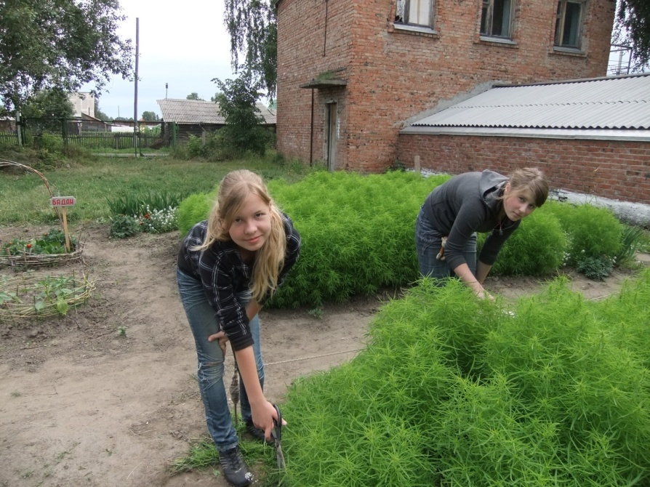
Посадили кохию

Slide 5
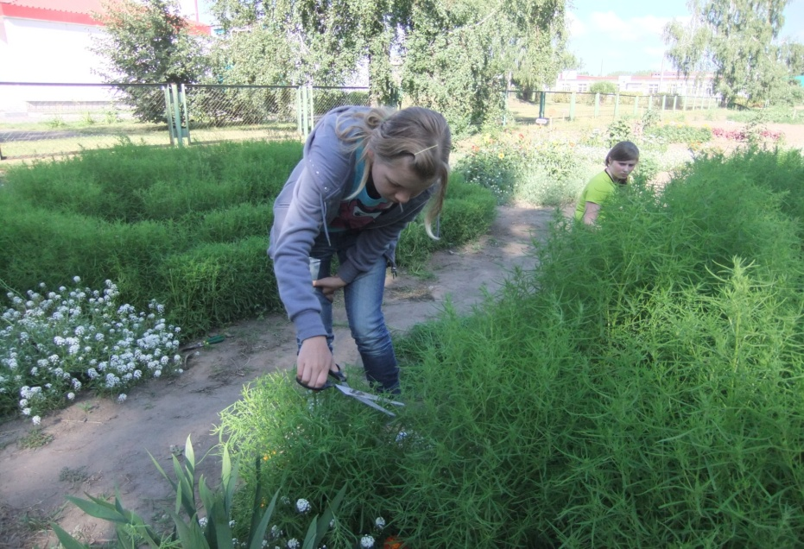
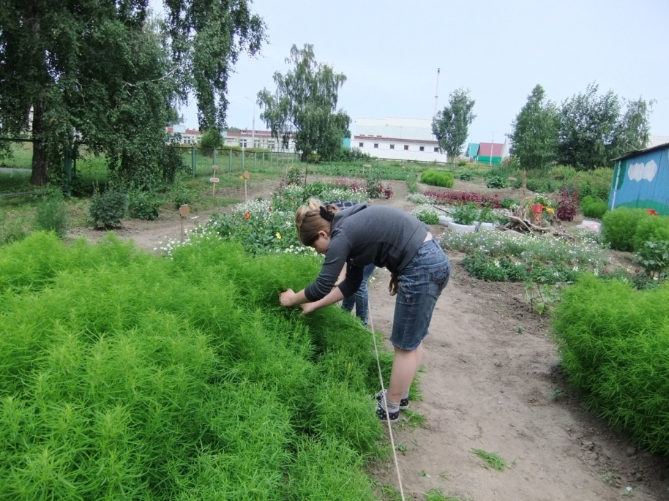
И стригли

Slide 6
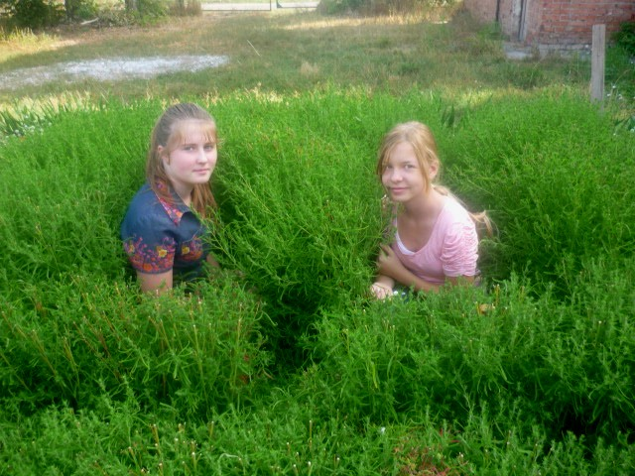
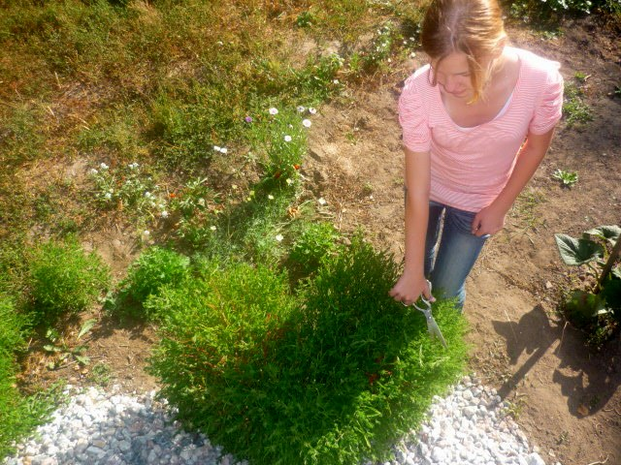
Получился лабиринт

Slide 7
А это наш красавец- питон

Slide 8
Спасибо Людмиле Викторовне и всем ребятам, которые нам помогали
Гуляева Юлия и Колтачихина Ксения – ученицы 8 б класса МБОУ- Ордынская средняя общеобразовательная школа №1 им. Героя Советского Союза А.Д.Гаранина

